Slide 1
ChibaCampaignDailyReport
20221205
Toshiki Oshimi

Slide 2
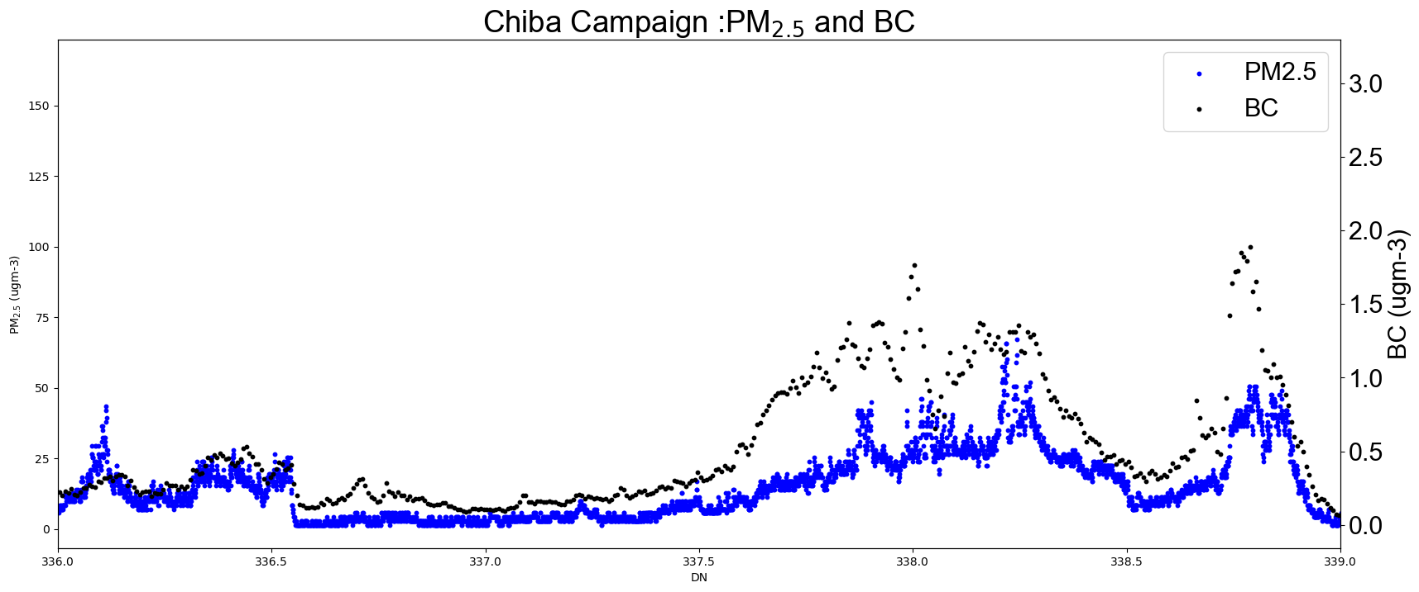
PM2.5とBCの12/2～12/4までの時系列プロット
→前回同様、濃度の相関が強い

Slide 3
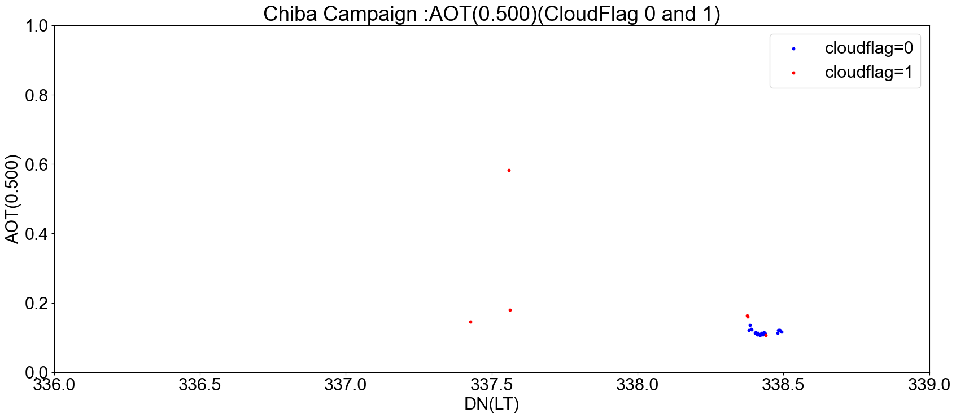
エアロゾルの12/2～12/4までの時系列プロット
→前回同様、雲があるときは高い濃度、雲が無いときは低い濃度となる傾向

Slide 4
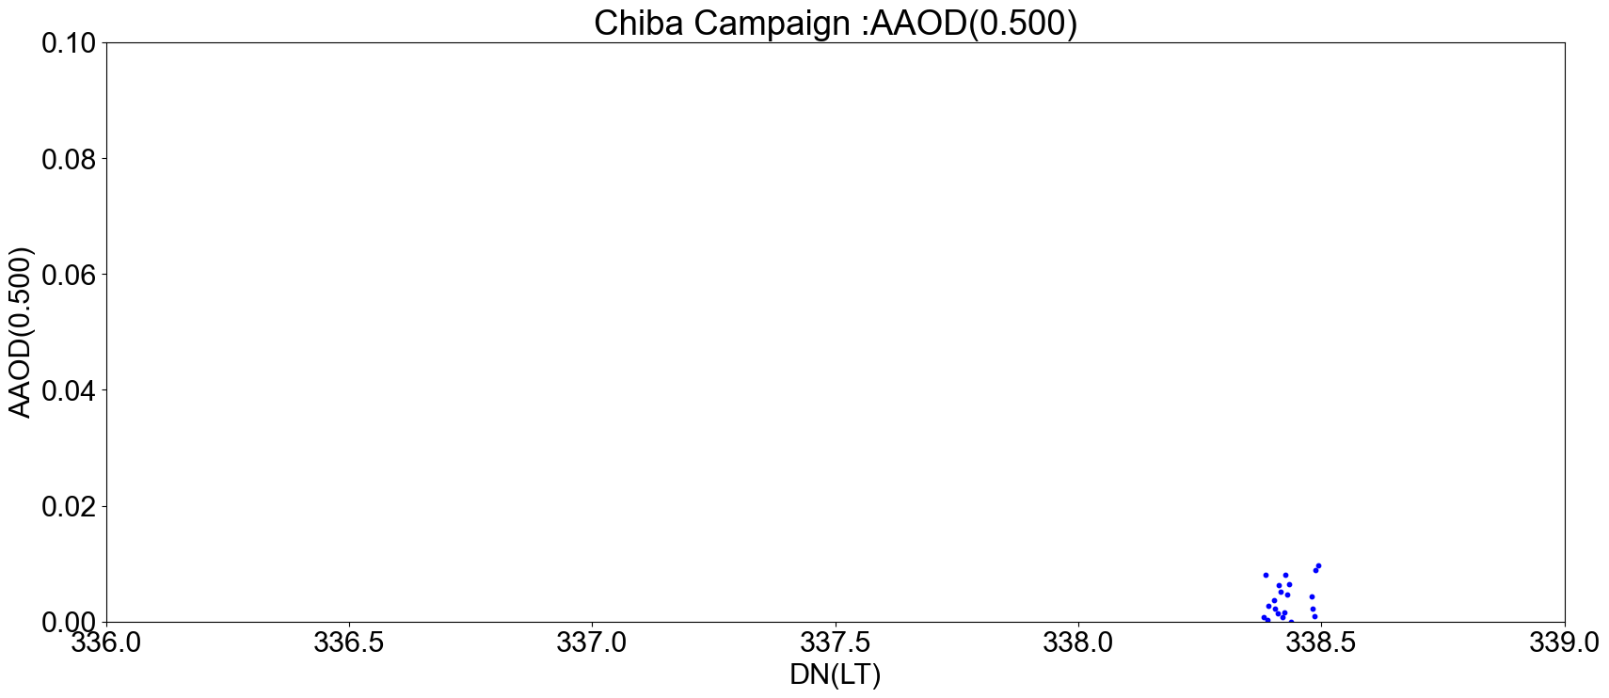
AAODの12/2～12/4までの時系列プロット
→雲が無いときしか値を示さず、その値は小さい

Slide 5
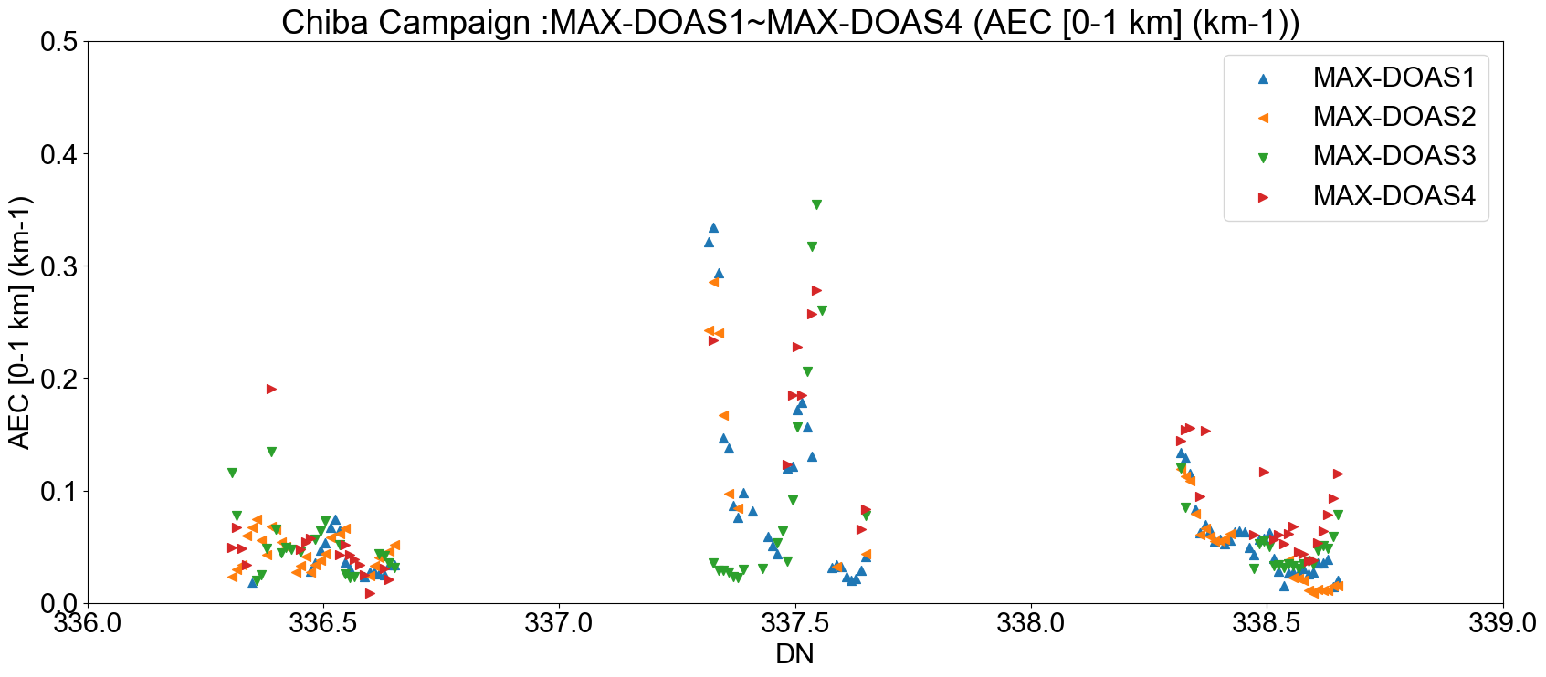
MAX-DOAS1～4で観測したAEC [0-1 km]の12/2～12/4までの時系列プロット
→４方向の推移は概ね似ているが、12/3の値は方向が反対のもの同士で異なる値を示す傾向がある

